Slide 1
完備的聖經
詩19:7-14

Slide 2

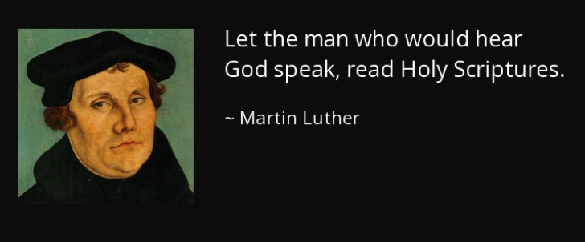
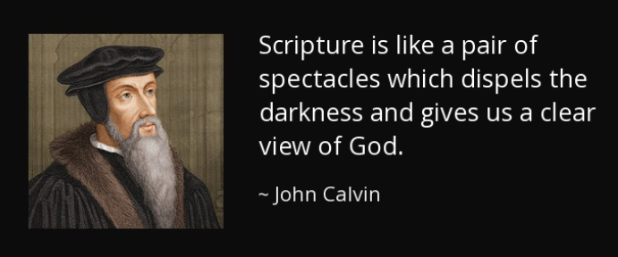
要聽神的話語，就要讀聖經
聖經像是一副眼鏡，驅散黑暗，讓我們清楚地看見上帝

Slide 3
詩19:7-9
7 耶和华的律法全备，能苏醒人心；
耶和华的法度确定，能使愚人有智慧。
8 耶和华的训词正直，能快活人的心；
耶和华的命令清洁，能明亮人的眼目。
9 耶和华的道理洁净，存到永远；
耶和华的典章真实，全然公义。

Slide 4
一．完備的聖經
詩19:7-9
圣经完備，恢复灵魂； 值得信赖，传授智慧
圣经正确，带来喜乐； 经文清潔，明人眼目
圣经洁净，永远长存；圣经真实，完全公义

Slide 5
詩19:10-13
10 都比金子可羡慕，且比极多的精金可羡慕；比蜜甘甜，且比蜂房下滴的蜜甘甜。
11 况且你的仆人因此受警戒，守着这些便有大赏。
12 谁能知道自己的错失呢？愿你赦免我隐而未现的过错。
13 求你拦阻仆人不犯任意妄为的罪，不容这罪辖制我，我便完全，免犯大罪。

Slide 6
二．宝贵的圣经
圣经是极大的财富，且带来极大的快乐（19:10）
圣经是保护的源头和获益的源头（19:11）
圣经鉴察人心，潔净人的内心（19:12）
圣经拦阻人犯所知道的和不知道的罪（19:13）

Slide 7
三．委身於圣经
詩9:14 耶和华－我的磐石，我的救赎主啊，愿我口中的言语、心里的意念在你面前蒙悦纳。
使我的言语符合圣经的教導
使我的思想符合圣经的教導
使我活在你的话语里面

Slide 8
圣经的完備性 – 在啓示層面
神的神能已将一切关乎生命和虔敬的事赐给我们，皆因我们认识那用自己荣耀和美德召我们的主。（彼后1:3）
圣经都是神所默示的，于教训、督责、使人归正、教导人学义都是有益的，叫属神的人得以完全，预备行各样的善事。”（提后3:16-17）
“凡我所吩咐的，你们都要谨守遵行，不可加添，也不可删减。”（申12:32）

Slide 9
圣经的完備性 – 在應用層面
激励我们遇到任何问题首先从圣经中找答案
警诫我们不要为圣经加添什么
提醒我们不要相信圣经以外的所谓次经、伪经，更不要相信现代的所谓新的“神的启示”
你们要谨慎，恐怕有人用他的理学和虚空的妄言，不照着基督，乃照人间的遗传和世上的小学，就把你们掳去。（西2:8)

Slide 10


唯獨聖經
唯讀聖經

Slide 11
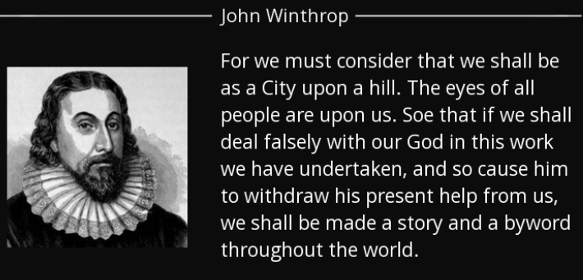
我們必須認識到我們將成為一座山巔之城，所有人的眼睛都在看著我們。因此如果我們在我們所做的這件事上對我們的上帝虛妄，從而導致祂從我們身上撤回目前的幫助，我們將成為全世界的傳說和笑柄。

Slide 12
完備的聖經
聖經是我們得救和在世上如何過敬虔生活的完備指導。
圣经是神賜給祂的兒女极大的财富，是一切智慧的源頭。
只有當我們把聖經的教導應用到個人生活和公共生活中去，順服聖靈的帶領，才能合神的心意，得神的祝福。

